Slide 1
6.1 VAN ONTSTAAN EN VERLOOP VAN
DE KOUDE OORLOG
HOOFDSTUK 5
DE WERELD NA 1945

Slide 2
BEGIN VAN DE KOUDE OORLOG
Direct na de 2e Wereldoorlog begint de Koude Oorlog, in 1945
Geen echte oorlog, maar een ideologische strijd tussen het kapitalistische Westblok o.l.v. de V.S. en het communistische Oostblok o.l.v. de SU
De Amerikaanse atoombommen op Japan zijn ook een waarschuwing voor de Sovjet Unie
Stalin brengt de Oost-Europese landen, bevrijd door de SU, onder zijn invloedssfeer
Deze landen worden nu satellietstaten van de SU; in al deze landen komen communistische regeringen
Oost-Europa bouwt een IJzeren Gordijn, een grens van mijnen, tussen deze 2 delen reizen
Duitsland en Berlijn worden na de oorlog bezet en verdeeld in 4 zones door de SU, de VS, GB en Frankrijk

Slide 3

CONTAINMENT-POLITIEK
1947
Containmentpolitiek = Trumanleer = Trumandoctrine
Truman is na de 2e Wereldoorlog president van de VS
Containmentpolitiek: De VS belooft ieder land, dat vecht tegen het communisme, te helpen met hun strijd , zowel tegen buitenlandse - als binnenlandse vijanden.
Containment betekent indamming: Verspreiding van het communisme moest voorkomen worden

Slide 4
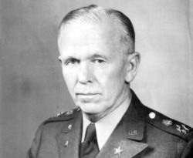
MARSHALLPLAN
1948-1952
Marshallplan = Marshall-hulp
Doel = het verwoeste Europa opbouwen dmv Amerikaanse hulp, 1948-1952

Slide 5
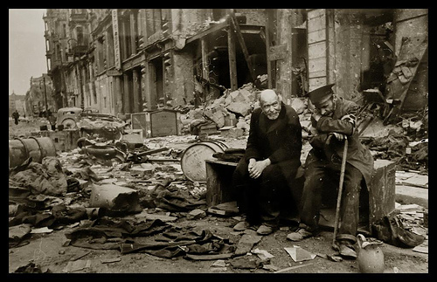
Andere doelen Marshallplan
Aan een welvarend Europa kunnen de V.S. veel meer producten verkopen, dus meer geld verdienen.
Als de mensen in Europa niet in armoede leven, zullen ze ook niet snel het communisme gaan steunen.

Slide 6
Relatie Containmentpolitiek - Marshallplan
Marshallplan is ook een middel om de verspreiding van het communisme tegen te gaan.
Marshallplan is dus een voorbeeld van de Containmentpolitiek in de praktijk.

Slide 7
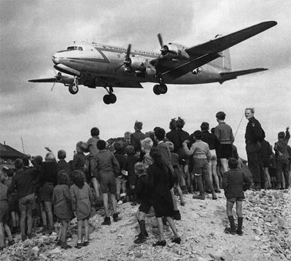
De Blokkade van Berlijn
1948 - 1949
Stalin wilde het westen dwingen om West-Berlijn te verlaten en over te dragen aan de Sovjet-Unie.
West-Berlijn lag in de oostelijke bezettingszone van de Sovjet-Unie.
Stalin sluit alle (spoor)wegen af voor de Westerse landen en sluit de luchthavens: de Blokkade van Berlijn
Het westen geeft West-Berlijn niet op en start een Luchtbrug:
11 maanden lang landen 1300 vliegtuigen per dag in West-Berlijn om
alles te brengen wat de mensen daar nodig hebben
De Blokkade heeft geen effect door de luchtbrug van het westen.
Na elf maanden heft Stalin de Blokkade op.
                Luchtbrug van Berlijn

Slide 8
Gevolgen van de Blokkade
1949 oprichting BRD = West-Duitsland
1949 oprichting DDR = Oost-Duitsland
1949 oprichting NAVO = Noord-Atlantische Verdragsorganisatie = westelijke verdedigingsorganisatie
1955 oprichting Warschaupact = oostelijke verdedigingsorganisatie

Slide 9
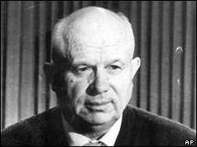
ANGST VOOR HET COMMUNISME
1949-1953
1949 SU ontwikkelt 1e atoombom
1950 Noord-Korea valt met hulp van SU kapitalistische Zuid-Korea aan
Europese communistische leiders praten in openbaar over aanval op het westen
1953 Stalin overlijdt
Opvolger is Nikita Chroesjtjov
Einde van ergste onderdrukking, maar nog steeds censuur en geen vrijheid van meningsuiting
CHROESJTSJOV

Slide 10
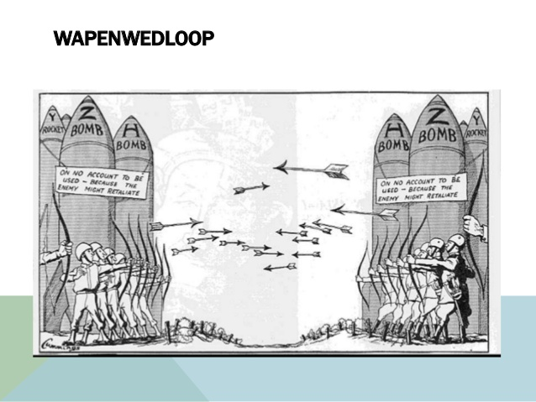
WAPENWEDLOOP EN AFSCHRIKKING
VS en SU hebben in 1955 bommen , die 1000x krachtiger zijn dan de bom op Hiroshima en
Zij blijven steeds meer en sterkere atoombommen = kernwapens en raketten bouwen = Wapenwedloop
VS en SU zeggen wapens nodig te hebben om vrede te garanderen:
Wederzijdse afschrikking
Theorie = Niemand durft kernwapens als 1e te gebruiken uit angst om zelf vernietigd te worden
Nadeel wapenwedloop:
Het is erg duur
Kernwapens kunnen altijd toch gebruikt worden

Slide 11
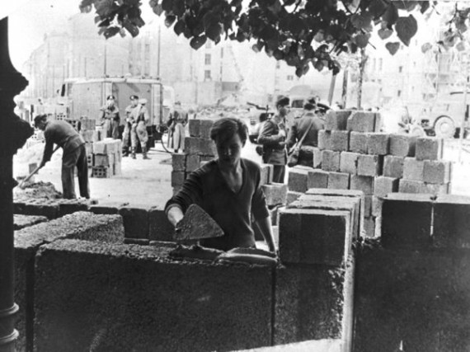
DE BERLIJNSE MUUR
1961-1989
Enige gat in IJzeren Gordijn is grens tussen Oost- en West-Berlijn
In jaren 50 vluchten bijna 3 miljoen vooral jonge, hoogopgeleide Oost-Duitsers naar het westen
Dit is slecht voor de toekomst van de DDR en
Het imago van het communisme
Op 13 augustus 1961 begint Oost-Duitsland met de bouw van de Berlijnse Muur om vluchten te stoppen

Slide 12
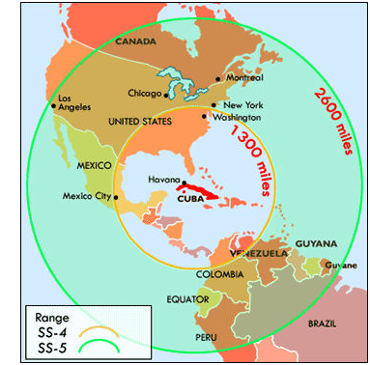
DE CUBACRISIS
1962
1959 Communist Fidel Castro grijpt de macht op Cuba
Castro wordt gesteund door de SU
1962 Cubacrisis: VS ontdekken dat SU kernwapens heeft geplaatst op Cuba
VS eisen dat SU kernwapens weghaalt en plaatsen marineschepen om Cuba om nieuwe wapens te kunnen onderscheppen
VS en SU lijken op weg naar een kernoorlog

Slide 13
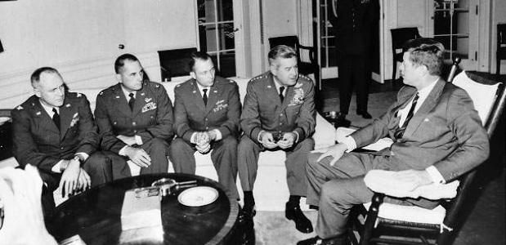
EINDE VAN DE CUBACRISIS
1962
De volgende afspraken worden gemaakt om Cubacrisis op te lossen:
SU haalt kernwapens weg van Cuba
VS beloven Cuba met rust te laten
VS halen kernwapens uit Turkije
VS en SU krijgen hotline = directe telefoonverbinding om conflicten te voorkomen
PRESIDENT (VS) KENNDY OVERLEGT OVER DE CUBACRISIS

